Slide 1
EIDO
Comisión de Calidade
26 de xuño de 2025

Slide 2
Orden do día
1. Aprobación, se procede, das actas de sesións anteriores
2. Informe da presidencia
3. Análise e validación, se procede, dos autoinformes de seguimento de Programas de Doutoramento
4. Validación, se procede, da modificación do procedemento de Formación de Investigadores do SGC
5. Programación das enquisas de satisfacción do PAS
6. Rolda aberta de intervencións

Slide 3

Aprobación, se procede, das actas de sesións anteriores

Slide 4
1. Aprobación, se procede, das actas de sesións anteriores
- Actas das sesións extraordinarias da Comisión de Calidade da EIDO do 24 de febreiro, 25 de marzo e 22 de maio de 2025

Slide 5

Informe da Presidencia

Slide 6
2. Informe da Presidencia
Cambios na composición da Comisión de Calidade
Incorporación Marta Conde Sieira (PD en Ciencias Mariñas)

Slide 7
2. Informe da Presidencia
Informe definitivo ACSUG de verificación
PD en Investigación Sanitaria

Slide 8
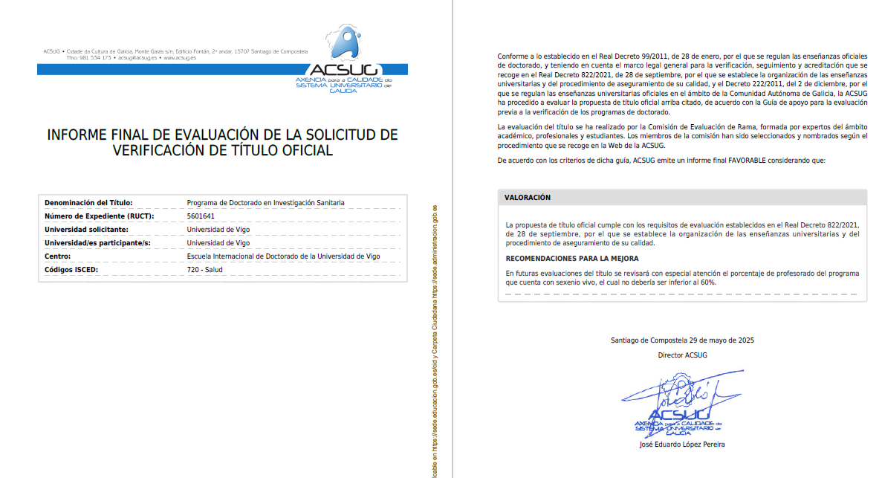
2. Informe da Presidencia

Slide 9
2. Informe da Presidencia
Informe definitivo ACSUG de modificación sustancial
PD en Ciencias del Deporte, Educación Física y Actividad Física Saludable (UDC + UVI)

Slide 10
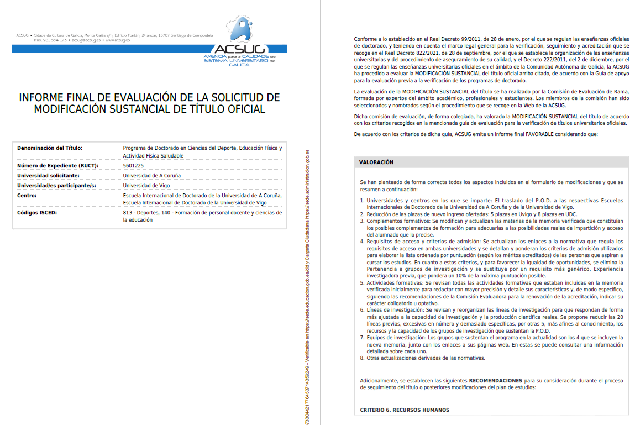
2. Informe da Presidencia

Slide 11
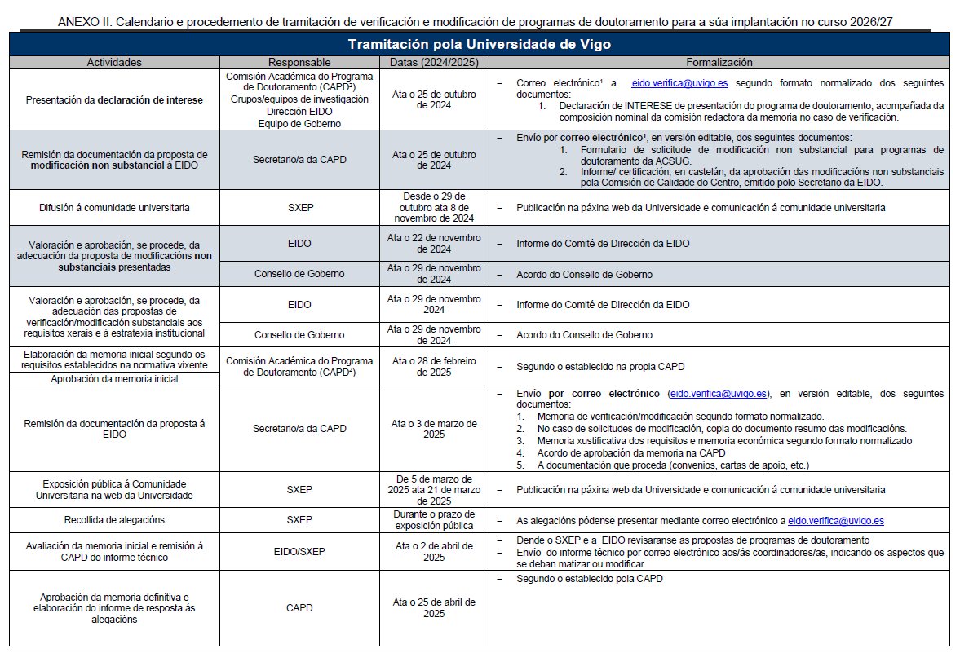
2. Informe da Presidencia

Slide 12
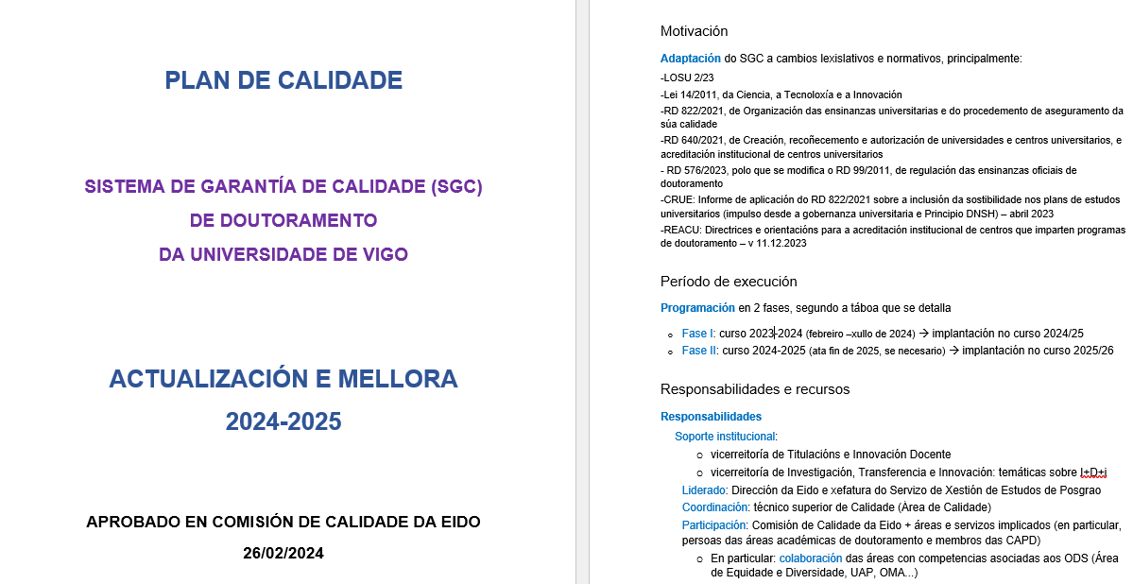
2. Informe da Presidencia

Slide 13
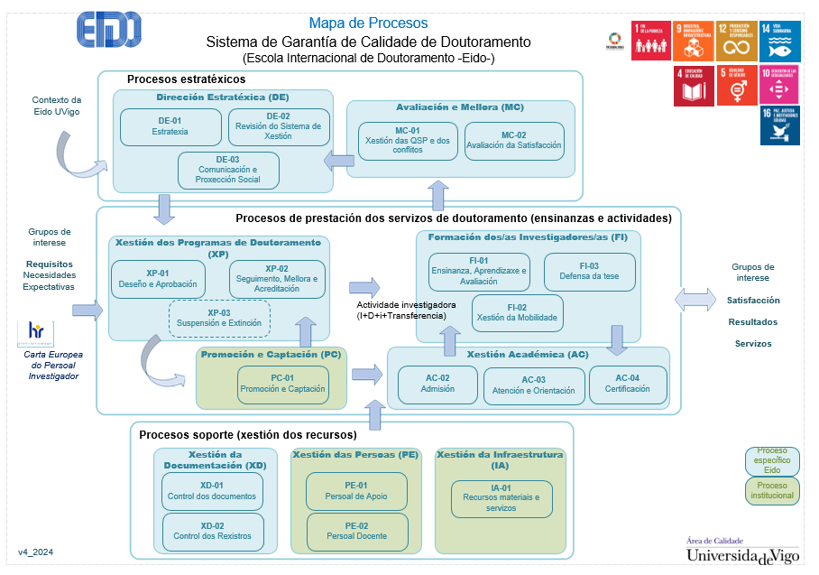
2. Informe da Presidencia

Slide 14
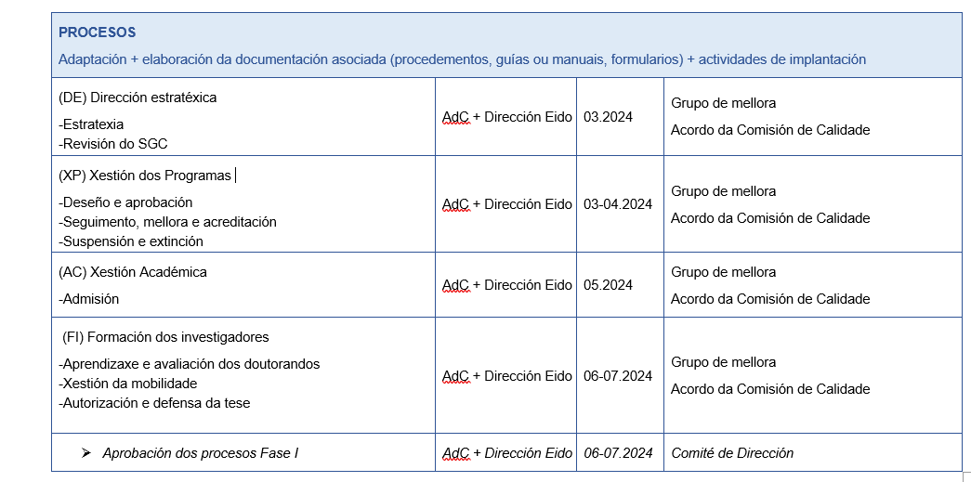
2. Informe da Presidencia

Slide 15

Análise e validación, se procede, dos autoinformes de seguimento de Programas de Doutoramento

Slide 16

3. Análise e validación, se procede, dos autoinformes de seguimento de Programas de Doutoramento

Slide 17
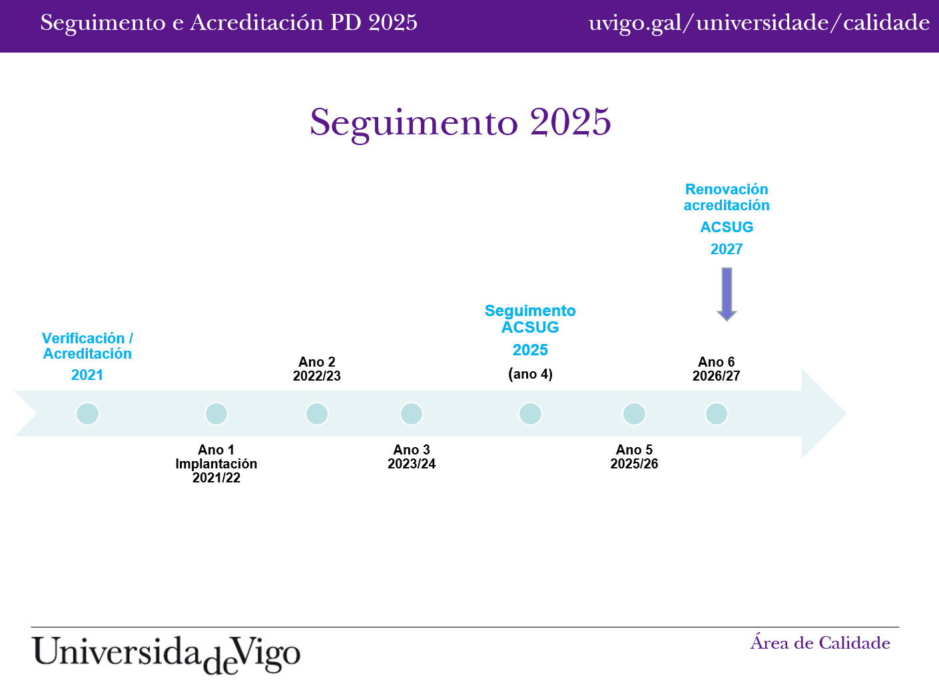
3. Análise e validación, se procede, dos autoinformes de seguimento de Programas de Doutoramento

Slide 18
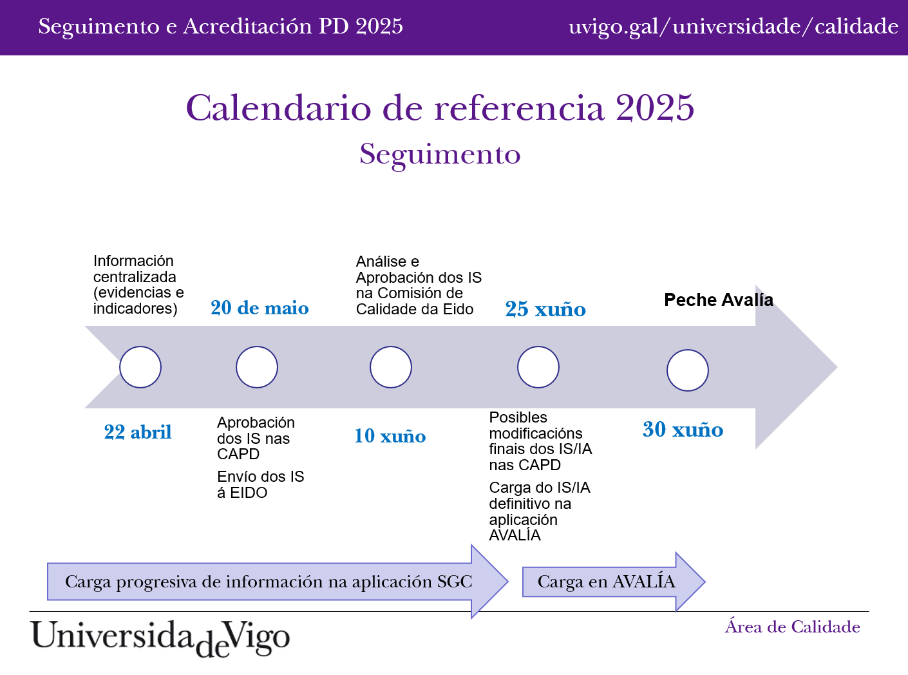
3. Análise e validación, se procede, dos autoinformes de seguimento de Programas de Doutoramento

Slide 19
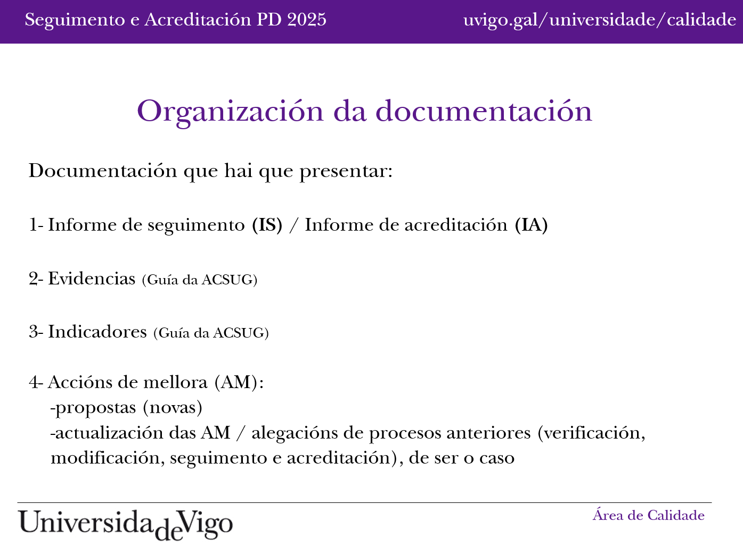
3. Análise e validación, se procede, dos autoinformes de seguimento de Programas de Doutoramento

Slide 20
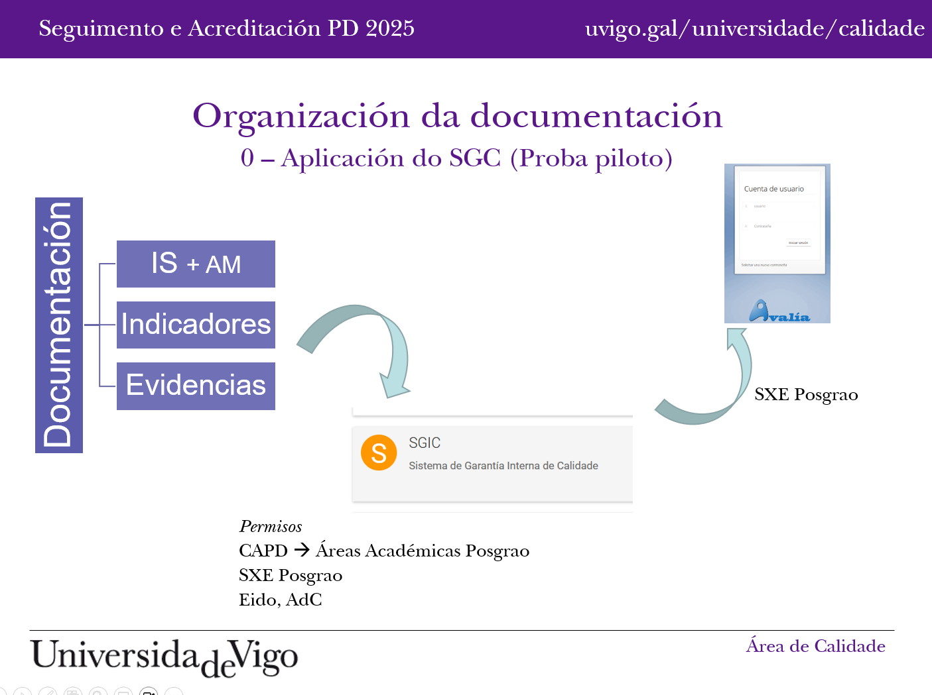

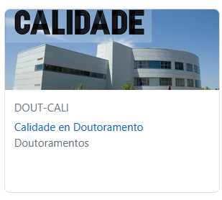
3. Análise e validación, se procede, dos autoinformes de seguimento de Programas de Doutoramento

Slide 21
3. Análise e validación, se procede, dos autoinformes de seguimento de Programas de Doutoramento
- PD non interuniversitarios (responsabilidade da Universidade de Vigo):
Ciencia e tecnoloxía agroalimentaria (2º ciclo)
Comunicación (2º ciclo)
Creación e investigación en arte contemporánea (2º ciclo)
Enxeñaría química (2º ciclo)
Xestión e resolución de conflitos. Menores, familia e xustiza terapéutica (2º ciclo)

Slide 22
3. Análise e validación, se procede, dos autoinformes de seguimento de Programas de Doutoramento
- PD interuniversitarios (responsabilidade da Universidade de Vigo):
Biotecnoloxía avanzada (UVI + UDC) (2º ciclo)
Ciencias sociais e envellecemento (UVI + USC + UDC + UPOR + UTAD) (1º ciclo)
Equidade e innovación en educación (UVI + USC + UDC + UCAN + UOV) (2º ciclo)
Estudos literarios (UVI + UDC) (2º ciclo)
Xeotecnoloxías aplicadas á construción, enerxía e industria (UVI + USAL) (2º ciclo)

Slide 23
3. Análise e validación, se procede, dos autoinformes de seguimento de Programas de Doutoramento
- PD interuniversitarios responsabilidade doutras universidades:
Ciencia e tecnoloxía química (USC + UVI) (2º ciclo)
Endocrinoloxía (USC + UVI) (2º ciclo)
Estudos Ingleses avanzados (USC + UVI + UDC) (2º ciclo)
Láser, fotónica e visión (USC + UVI + UDC) (2º ciclo)
Matemáticas e aplicación (USC + UVI + UDC + UPOR + UTAD) (1º ciclo)
Neurociencia e psicoloxía clínica (USC + UVI + UDC) (2º ciclo)

Slide 24

Validación, se procede, da modificación do procedemento de Formación de Investigadores do SGC

Slide 25
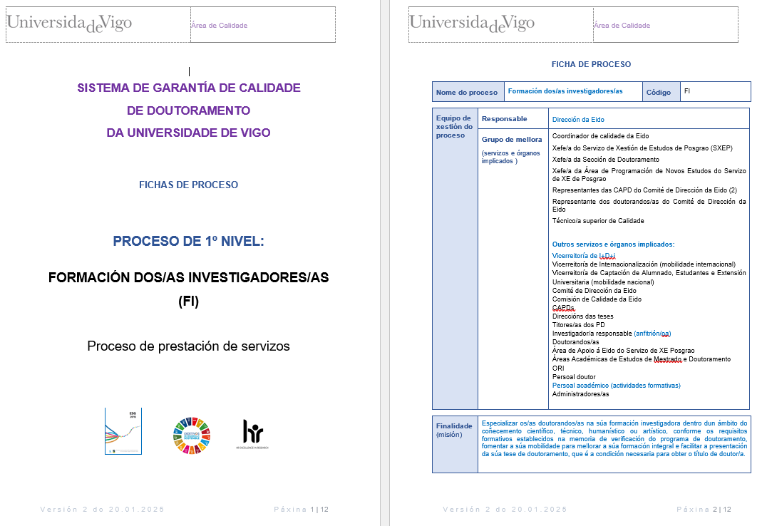
4. Validación, se procede, da modificación do procedemento de Formación de Investigadores do SGC

Slide 26
4. Validación, se procede, da modificación do procedemento de Formación de Investigadores do SGC
- Cambios principais do proceso de Formación dos Investigadores:
Responsable do proceso: pasa a ser a Dirección da EIDO
Indicadores do proceso:
* Dous novos indicadores (IPD21 Taxa de graduación e IPD22 Taxa de abandono)
* Desagrégase o IPD18.1 Teses defendidas nas temáticas dos 17 ODS
* Remóvese deste proceso o IPD11 Estudantes con axuda económica (pasa ao proceso de Xestión da Infraestrutura), IPD13 Estudantes por liña (pasa a Xestión Académica), IPD14 Teses en co-dirección e IPD17 Expertos internacionais nos tribunais (pasan a Xestión das Persoas)
Inclusión da fase de análise e mellora (xenérica a todos os procedementos)
Inclúense guías e instrucións específicas: Código de boas prácticas da Eido, Guía de boas prácticas para dirixir teses, Guía de estilo para presentar teses, Protocolo para examinar a tese en exposición pública

Slide 27
4. Validación, se procede, da modificación do procedemento de Formación de Investigadores do SGC
Procedemento Ensinanza, aprendizaxe e avaliación:
- Cambio de denominación (antes Aprendizaxe e avaliación dos doutorandos)
- Inclúense como anexos os modelos de Compromiso documental de supervisión, Asignacion do director, Solicitude de baixa definitiva nun PD (TC44) e Informe de avaliación da tese. Todos eles se poñerán ao día. Elimínase o modelo de Solicitude de admisión a trámite da tese (TC24)
- Adaptación aos cambios normativos (Plan de formación persoal, prazos para elaborar a tese, informes de expertos externos, prórrogas)
- Simplificación da fase de xestión do documento de actividades do doutorando
- Redúcense os rexistros de calidade a un só (realización de actividades formativas), quedando o resto a dispor na aplicación de xestión académica (Xescampus/Sigma)

Slide 28
4. Validación, se procede, da modificación do procedemento de Formación de Investigadores do SGC
Procedemento Xestión da mobilidade:
- Esténdese o seu alcance a calquera tipo de mobilidade, segundo os estándares da Carta Europea do Persoal Investigador e a normativa vixente
- Mobilidade do estudantado alleo: a certificación é elaborada pola ORI (non pola CAPD)
- Estadías de investigación do estudantado alleo: adaptación ao Regulamento de Persoal Investigador Visitante
- Elimínase o rexistro do informe anual de mobilidade (intégrase na memoria anual da Eido)

Slide 29
4. Validación, se procede, da modificación do procedemento de Formación de Investigadores do SGC
Procedemento Autorización e defensa da tese:
-Adaptación aos cambios normativos (Plan de formación persoal, informes de expertos externos)
-Inclúense como anexos os modelos de Proposta de membros do tribunal de tese (TC25), Membros do tribunal de tese (TC32), Valoración da concesión de mención cum laude (TC31) e Baixa de proxecto de tese (TC40) que, xunto co
- Informe de valoración da tese posterior á lectura (TC41) son actualizados.
- Elimínase o modelo de Acta da sesión de presentación e cualificación da tese.

Slide 30

Programación das enquisas de satisfacción do PAS

Slide 31

Rolda aberta de intervencións

Slide 32


